Slide 1

Механические волны
Выполнила
О.П.
физики Боровик О.П.
Выполнила
учитель физики Боровик О.П
Боровик О.П., учитель физики
Выполнила
учитель физики Боровик О.П

Slide 2
Цель исследования:
Установить с научной точки зрения, что такое звук.
Задачи исследования:
1. Изучить физическую теорию звука.
2. Исследовать историю изучения людьми звука.
3. Проверить некоторые свойства звука в школьной лаборатории.

Slide 3

Механические волны
Волна - это колебания, распространяющиеся в пространстве с течением времени.
Механической волной - называется процесс распространения колебаний в упругой среде, который сопровождается передачей энергии колеблющегося тела от одной точки упругой среды к другой.

Slide 4
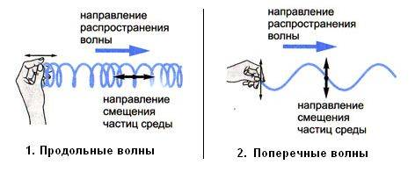
Виды волн
поперечные волны
продольные волны
волна называется продольной, если колебания частиц среды происходят в направлении распространения волны.
волна называется поперечной, если частицы среды колеблются в направлениях, перпендикулярных к направлению распространения волн.

Slide 5
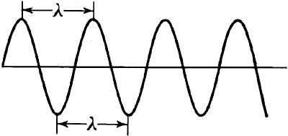
Физические характеристики волны
1) длина волны
это расстояние, на которое
распространяется волна
за время, равное одному
периоду колебаний.
2) скорость
распространения волны
это скорость, с которой перемещаются в среде волновой фронт(точки волны одинаковой фазы, т.е. горбы или впадины). Фазовая скорость волны зависит от механических свойств среды, в которой волна распространяется.
Связь между длиной волны λ, фазовой скоростью волны v, частотой ν и периодом Т волны:
λ = vT= v / ν => v=λν=λ/Т
[λ]=[м]; [v]=[м/с]

Slide 6
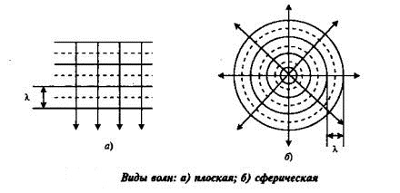
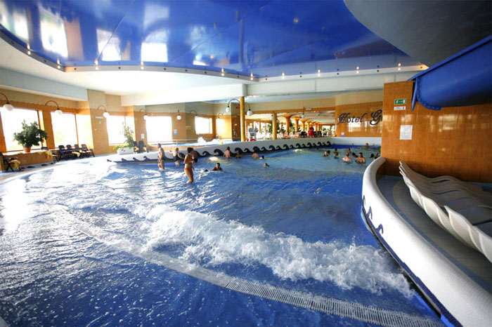
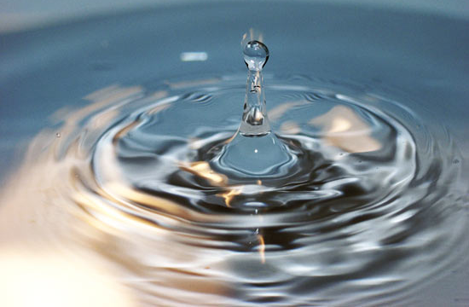
Распространение волн в упругих средах
плоская волна
это волна , у которой направление распространения одинаково во всех точках пространства
сферическая волна
это волна, фронт которой представляет собой сферическую поверхность с радиусом, совпадающую с направлением распространения волны.

Slide 7
Звук
Мир наполнен самыми разнообразными звуками: тиканьем часов и гулом моторов, шелестом листьев и завыванием ветра, пением птиц и голосами людей.
С помощью речи люди общаются, с помощью звука люди и животные получают информацию об окружающем мире.
Звуки – наши неизменные спутники. Они по-разному воздействуют на человека: информируют нас о чем-то, предупреждают, об опасности, радуют и раздражают, успокаивают и пугают своей неожиданностью.
Из биологии мы знаем, что есть звуки, которые мы, люди, не слышим, однако многие животные и птицы пользуются этими звуками (например, дельфины общаются с помощью этих звуков)

Slide 8
Немного из истории
А, вы знаете, что….
В глубокой древности звук казался людям удивительным порождением сверхъестественных сил. Они верили, что звуки могут укрощать диких животных, сдвигать скалы и горы, вызывать дождь, творить другие чудеса.
Древние индийцы раньше других овладели высокой музыкальной культурой. Они разработали и широко использовали нотную грамоту задолго до того, как она появилась в Европе.
Греческий ученый Пифагор впервые доказал, что низкие тона в музыкальных инструментах присуще длинным струнам. При укорочении струны вдвое звук ее повысится на целую октаву. Открытие Пифагора положило начало науки об акустики.
Выявление Пифагором и его учениками гармонических сочетаний звуков легли в основу представлении о так называемой гармонии Вселенной (небесные тела и планеты расположены относительно друг друга в соответствии с музыкальными интервалами и излучают « музыку сфер»).
Древнегреческий учёный Аристотель впервые верно объяснял природу звука, полагая, что звучащее тело создаёт попеременное сжатие и разрежения воздуха, возникают упругие звуковые волны.

Slide 9
Что такое звук?
Звук - это распространяющиеся в упругих средах:
газах, жидкостях и твердых телах - механические колебания, воспринимаемые органами слуха.
Восприимчивость человека к звукам избирательна, поэтому мы говорим о слышимых и неслышимых звуках.
Ультразвуки и инфразвуки имеют очень важную роль и в живом мире.
Для того чтобы тело издавало звук (и наше ухо воспринимало звук) тело должно совершать колебания с частотой от 20 до 20.000 Гц

Slide 10
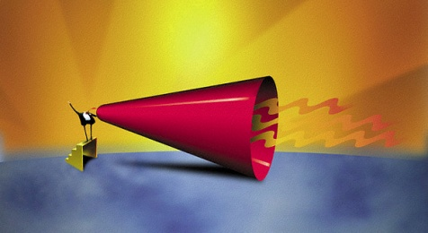
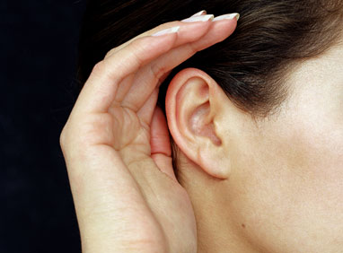
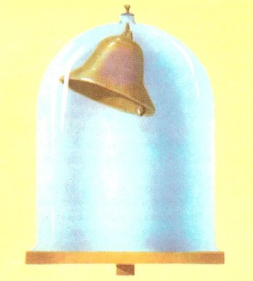

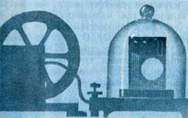
Механизм распространения звука
Струна музыкального инструмента передает свои колебания окружающим частицам воздуха, эти колебания будут распространяться все дальше и дальше, а достигнув, уха, вызовут колебания барабанной перепонки
Наличие упругой среды – обязательное
условие для возникновения звуковых волн
В вакууме звук не распространяется !!!

Slide 11
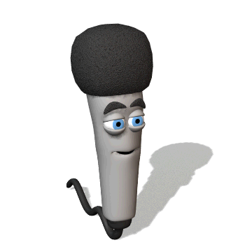

Приемники звуковых волн
Естественный приемник
у человека – это ухо;
у рыб - для этой цели приспособлен плавательный пузырь.
Технический приемник - микрофон.
Микрофон преобразует звуковые колебания в электрические.

Slide 12
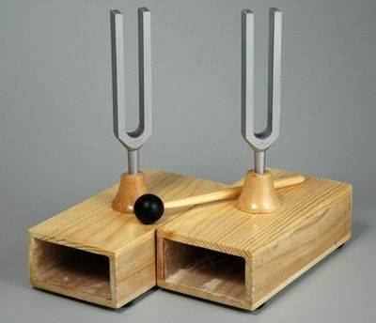
Тип звуковых волн
Продольные механические волны большей длины волны называют инфразвуковыми, а волны меньшей длины – ультразвуковыми.
Излучение звуковых волн сильно зависит от формы колеблющегося тела. Яркий пример – камертон.

Slide 13
Характеристики звуковых волн
Высота тона звуковой волны зависит от частоты колебаний источника звука:
    - чем больше частота колебаний, тем выше звук;
    - чем меньше частота колебаний, тем звук ниже.
Громкость звука зависит от амплитуды колебаний источника звука:
  чем больше амплитуда, тем громче звук.
Восприятие громкости звука зависит от:
  высоты тона (высокий звук кажется громче низкого);
  индивидуальных особенностей слуха;
  длительности звука

Slide 14
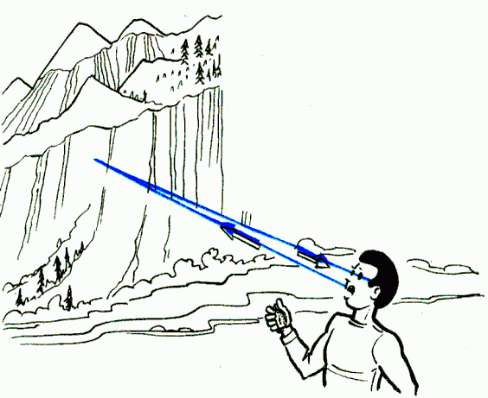
Эхо
Эхо - это физическое явление, заключающееся в принятии наблюдателем отражённой от препятствий волны.
Звуковое эхо - отражённый звук.
Эхо обусловлено тем, что звуковые волны могут отражаться твердыми поверхностями, это связано с динамической картиной разрежений и уплотнений воздуха вблизи отражающей поверхности.
Если источник звука находится на достаточном расстоянии от отражающей поверхности, а кроме источника звука поблизости нет никаких дополнительных звуковых источников, то эхо становится наиболее отчетливым.
Существует два вида эхо:
Однократное эхо и многократное эхо

Slide 15
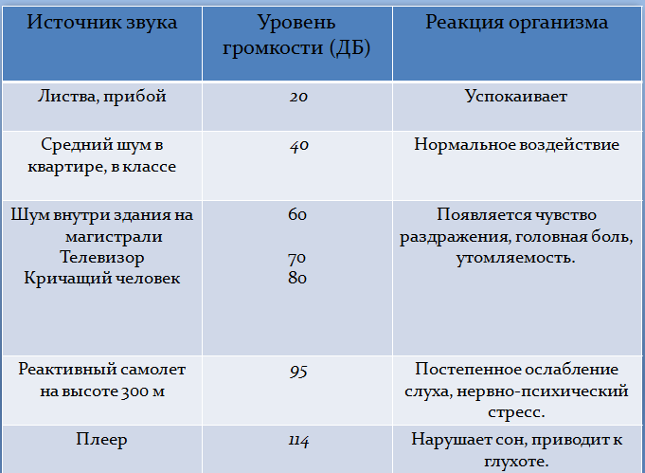

Slide 16
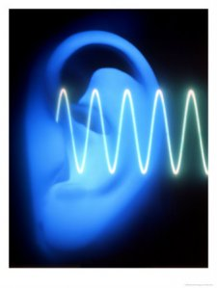
Звуковые волны в различных средах
чаще всего звуковые волны достигают наших ушей по воздуху.
звук распространяется в воде и твердых телах. (нырнув под воду, вы можете услышать звук например, удара двух камней).
Хорошо проводит звук земля.
(Дмитрий Донской перед Куликовской битвой, приложив ухо к земле, услышал топот копыт конницы противника, когда она еще не была видна).

Slide 17
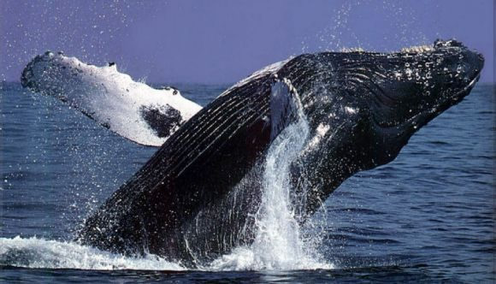
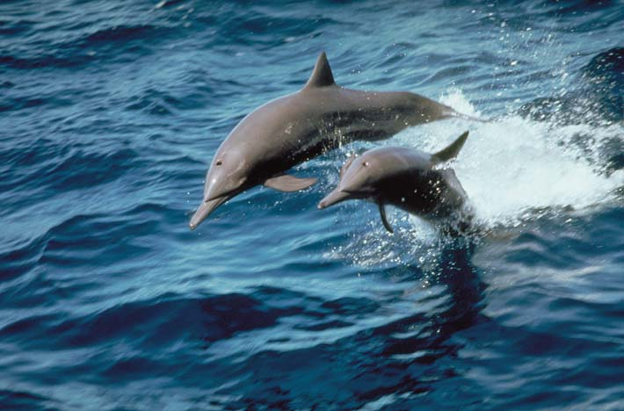
Это интересно
Голосовые связки у дельфинов отсутствуют и звуки они производят при помощи заполненных воздухом полостей. Когда полости сжимаются, перепонки вибрируют, порождая ультразвуковые и звуковые колебания. Дельфин слышит звуки и в инфразвуковом диапазоне
Киты общаются с помощью звука очень низкой частоты, но высокой интенсивности. Это самый громкий звук, производимый живыми существами, он доходит до уровня 188 децибел и превосходит рев двигателя реактивного самолета. Звуки могут длиться до 30 секунд и быть слышанными другим синим китам на расстоянии более 1600 км.

Slide 18
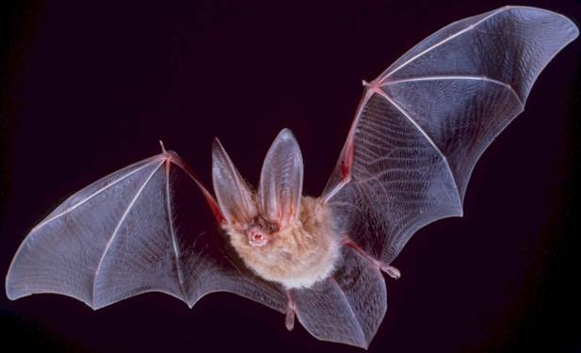
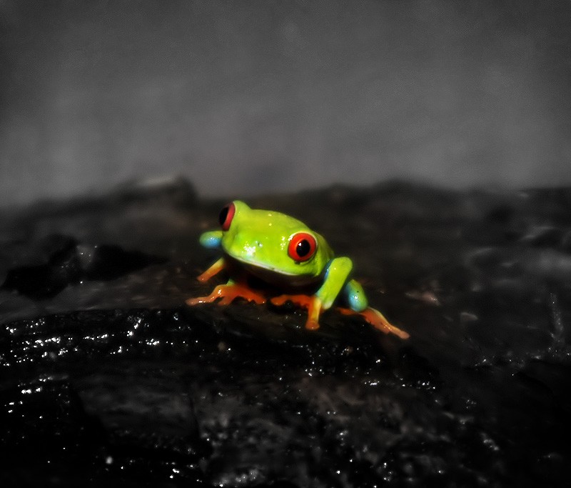
У самцов есть наружный голосовой мешок, который разрастается словно воздушный шар. Лягушка наполняет его воздухом, плотно закрывая ноздри и рот. У них есть мембраны, аналогичные голосовым связкам человека. Когда мешок наполняется воздухом, а затем сдувается, раздаются характерные звуки.
Во время полёта летучие мыши поют песни, используя сложные сочетания слогов, на высоких частотах. Сложные голосовые сообщения используются не только для ухаживаний, но также для опознавания друг друга, обозначения социального статуса, определения территориальных границ, при воспитании потомства и при противодействии особям, вторгшимся на чужую территорию.

Slide 19

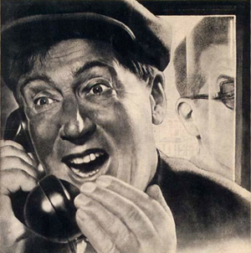
Значение звука
Отраженные от предметов звуковые волны или волны, испускаемые звучащими предметами, дают нам сведения об окружающем мире. Но главное- это речь. Мы создаем и воспринимаем звуковые волны и тем самым общаемся друг с другом.

Slide 20
Список используемой литературы:
Физика. 11класс: учеб. Для общеобразоват. учреждений: базовый и профильный уровни / Г.Я. Мякишев, Б.Б. Буховцев, В.М. Чаругин; под ред. В.И. Николаева, Н.А. Парфентьевой. 18-е изд. – М. : Просвещение, 2009. – 399 с.
Горбушин Ш.А. Азбука физики. Опорные конспекты для изучения физика за курс средней общеобразовательной школы: Экспериментальные материалы. – Ижевск: Удмуртия, 1992 – 256с.
Виктор Перепёлкин. Лучшая «шпаргалка» по физики для абитуриентов и школьников. Краткое изложение программного материала по физике. – Ростов н/Д: Феникс, 2001. – 320с.

